Slide 1

Parallele Zustandsraumsuche
https://www.flickr.com/photos/67305706@N03/14606413715
Bachelor Verteidigung
Tom Meyer

Slide 2
Motivation
Vorangegangener Verusch von Gregor Behnke
    Ist in der Praxis leider ähnlich schnell wie die Sequentielle Implementation, unabhängig von den Threads

Slide 3
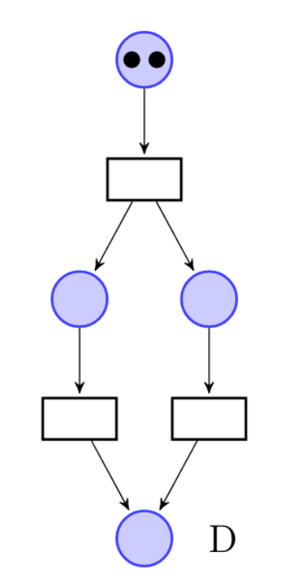
Petrinetze
1962 von Carl Adam Petri definiert
Beschreibung für nebenläufige Systeme

Slide 4
Synchronisation
Semaphore
    Verwaltung von mehreren Ressourcen
    Integerwert steht für Anzahl der Ressourcen
    Wenn Int=0 → warten bis Resource von anderem Verbraucher zurück gegeben wird
Mutex
    Semaphor mit Binärwert statt Integer

Slide 5
Compare And Swap
Synchronisierung der Threads ist eine wahrscheinliche Ursache des Bottlenecks
Alte Implementierung nutzt Pthread Library
Ersetzen der Pthread-Semaphore durch atomaren Compare and Swap (CAS) aufruf
    Atomare Aufrufe können nur vollständig oder gar nicht ausgeführt werden

Slide 6
Compare And Swap
cas(wert, erwartet, neu){
if(wert == erwartet)
wert = neu
return true
return false
}

Slide 7

Test Petrinetz
Philosophenproblem
    Formuliert von Edsger W. Dijkstra
Skalierbar durch Anzahl der Philosophen
Parallel durchsuchbarer Zustandsraum
https://itsphbytes.wordpress.com/2016/09/26/dining-philosophers-problem/

Slide 8
Testsysteme
 | VM | Ebro
Max CPU Takt | 3,1GHz | 3,4GHz
Anzahl Threads | 4 | 64
Hauptspeicher | 17,4GB | 995,2GB
Betriebssystem | Kubuntu 17.04 | CentOS 7 Core

Slide 9
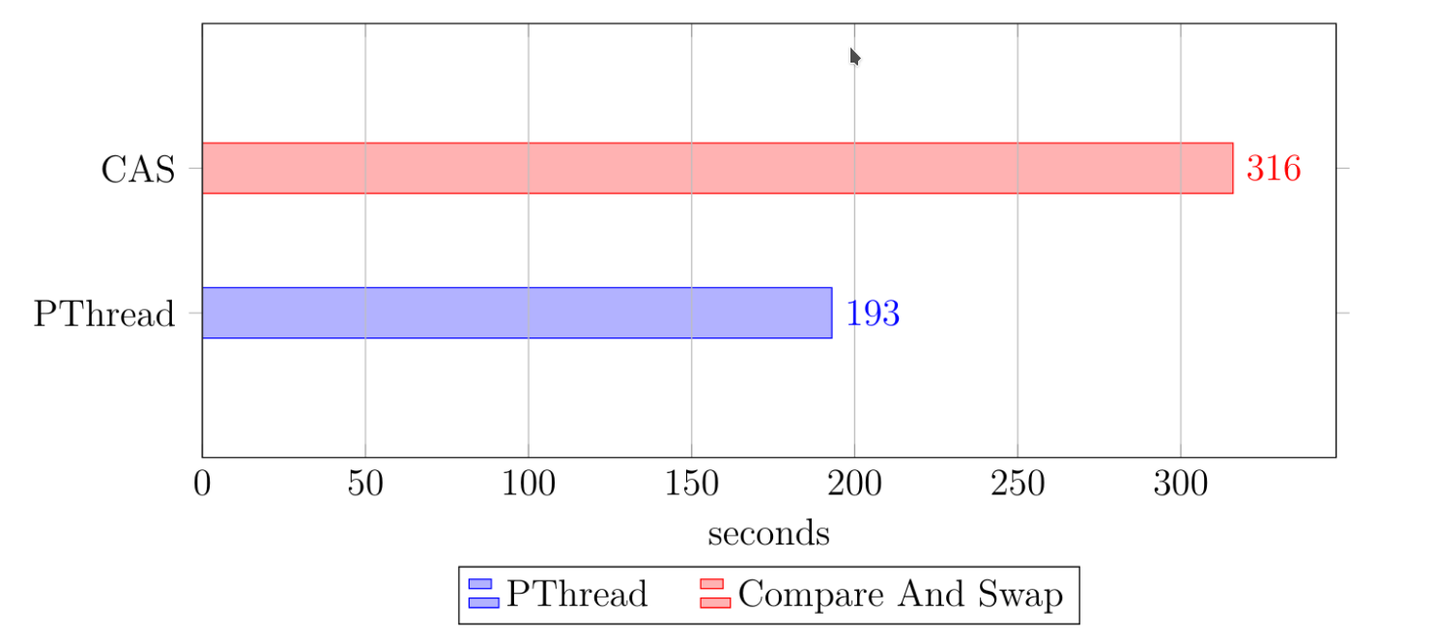
CAS Auswertung

Slide 10
Manueller Benchmark
Manuelles Einfügen von Mess-zeitpunkten und Variablenzählern in den Code
Schnell und einfach umzusetzen
Ergebnisse deuten auf ein Bottleneck beim Speichern der Netzzustände
ABER: durch Multithreading-Umgebung sehr unzuverlässig

Slide 11
HashingWrapperStore
Petrinetz-Zustand
Hashing
Bucket
Bucket
Bucket
HashingWrapperStore

Slide 12
Profiling
Samplen des Programmzustands
    Funktionen die am häufigsten gesamplet werden, korrelieren mit Funktionen in denen die meiste Zeit verbracht wird
    Speichern der Aufrufhierarchien(Call-Graph) der Funktionen
Genutzt wurde der Perf profiler

Slide 13
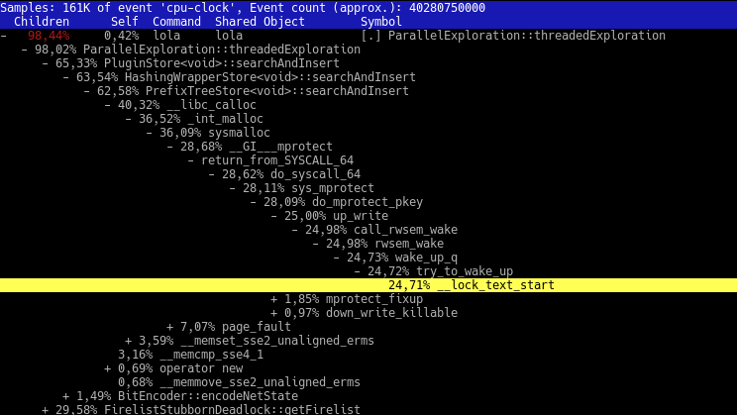
Profiling Ergebnisse

Slide 14
Mara
Memory And Recourse Alocator
Vorrausgegangene Projektarbeit
    Julian Gaede
    Marian Stein
    Tom Meyer

Slide 15
Mara
?
?
Vorheriger Bereich
Anfang
Return
Nächster Block
Ende
Belegt
Angefordert
Frei

Slide 16
HashingWrapperStore
Petrinetz-Zustand
Hashing
Bucket
Bucket
Bucket
HashingWrapperStore

Slide 17
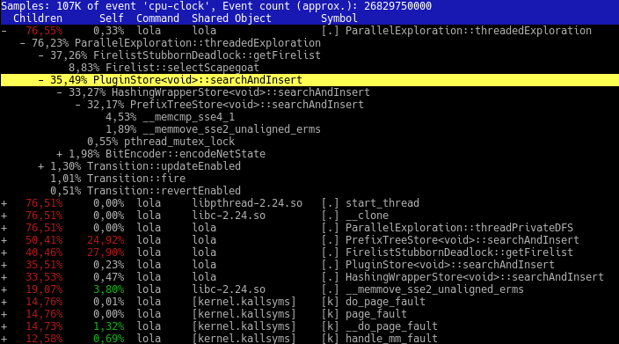
Profiling nach Mara Integration

Slide 18
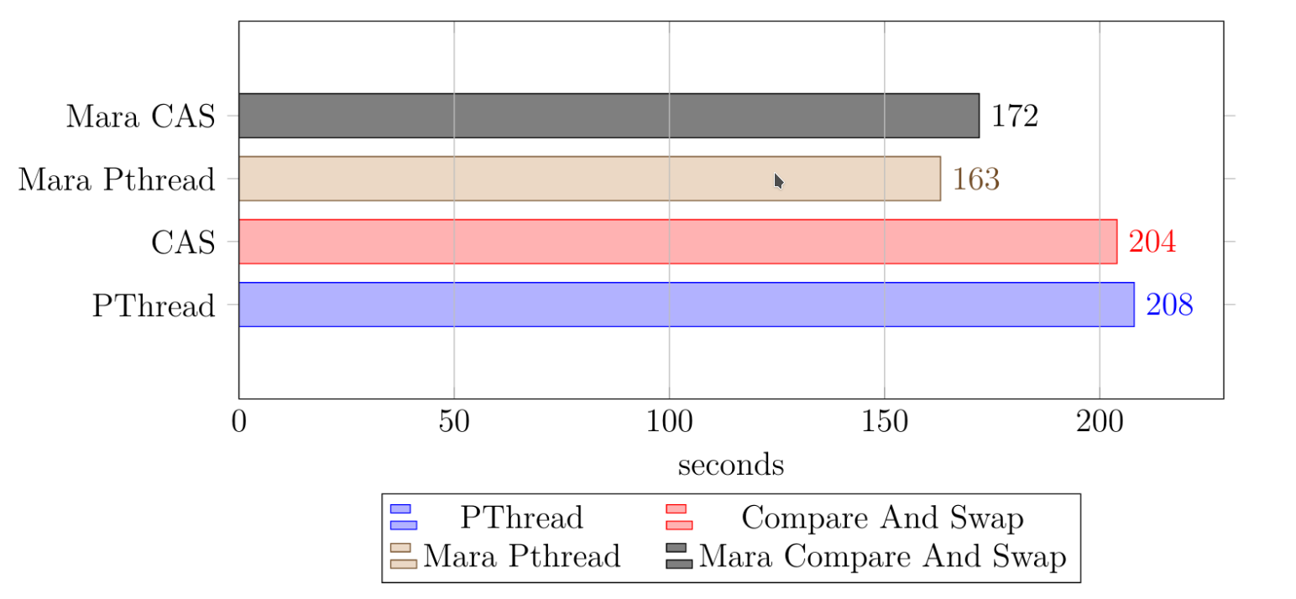
Single Thread Vergleich

Slide 19
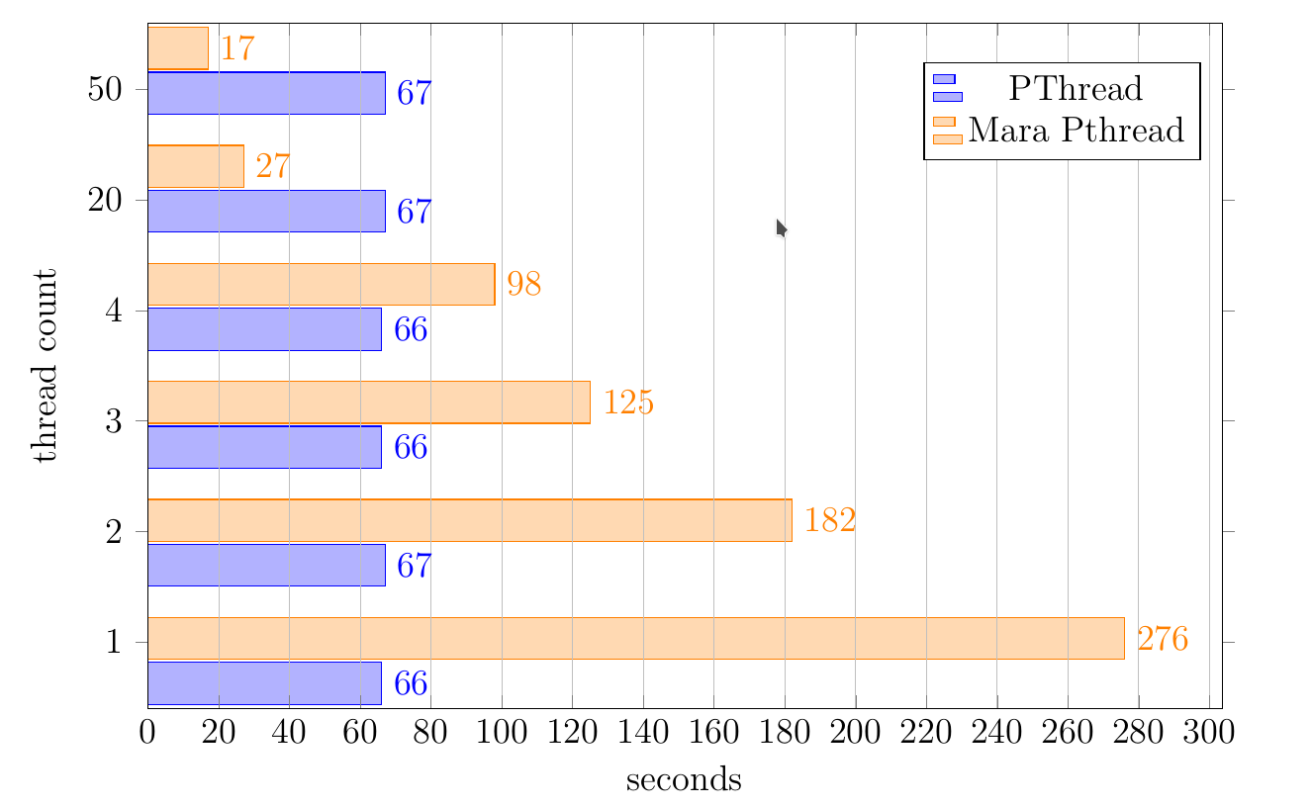
Multithread 100 Buckets

Slide 20
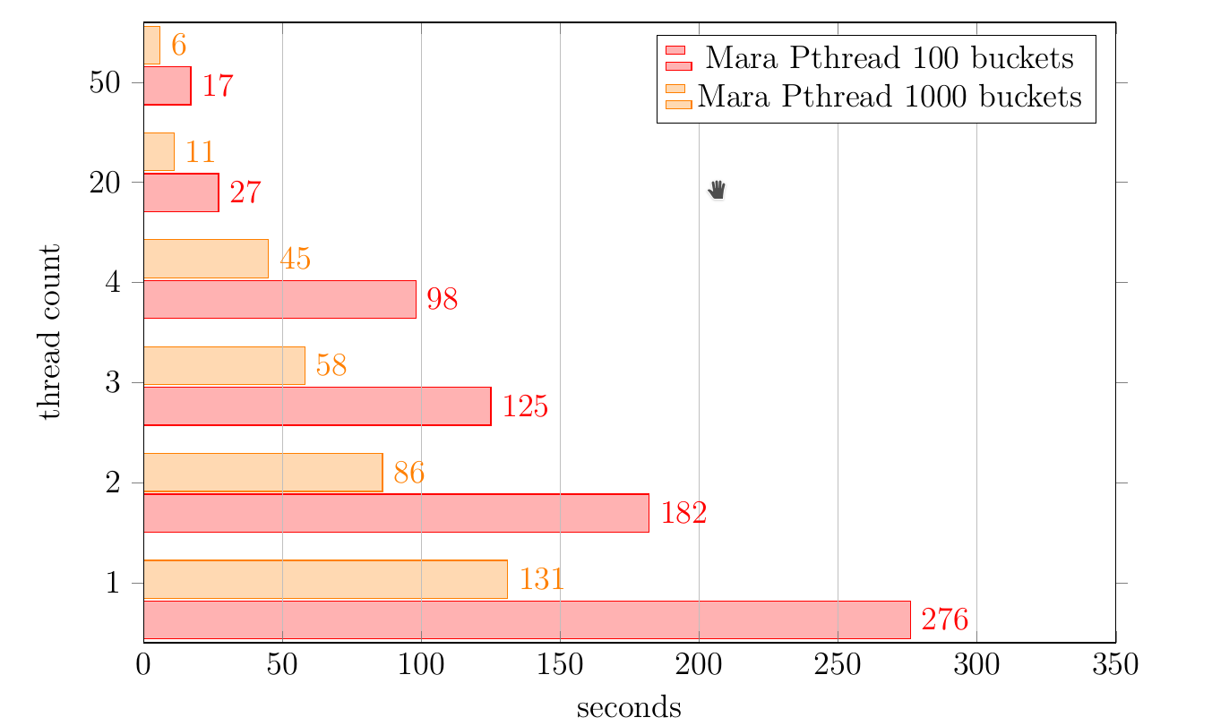
Multithread 100 und 1000 Buckets

Slide 21
Zusammenfassung
LoLA kann von Parallelisierung profitieren
Unterschied zwischen CAS und Pthread ist zu vernachlässigen
Spezialisierte Heapverwaltung z.B. durch Mara, ist Voraussetzung für Parallelisierung von LoLA

Slide 22
Fragen

